Slide 1
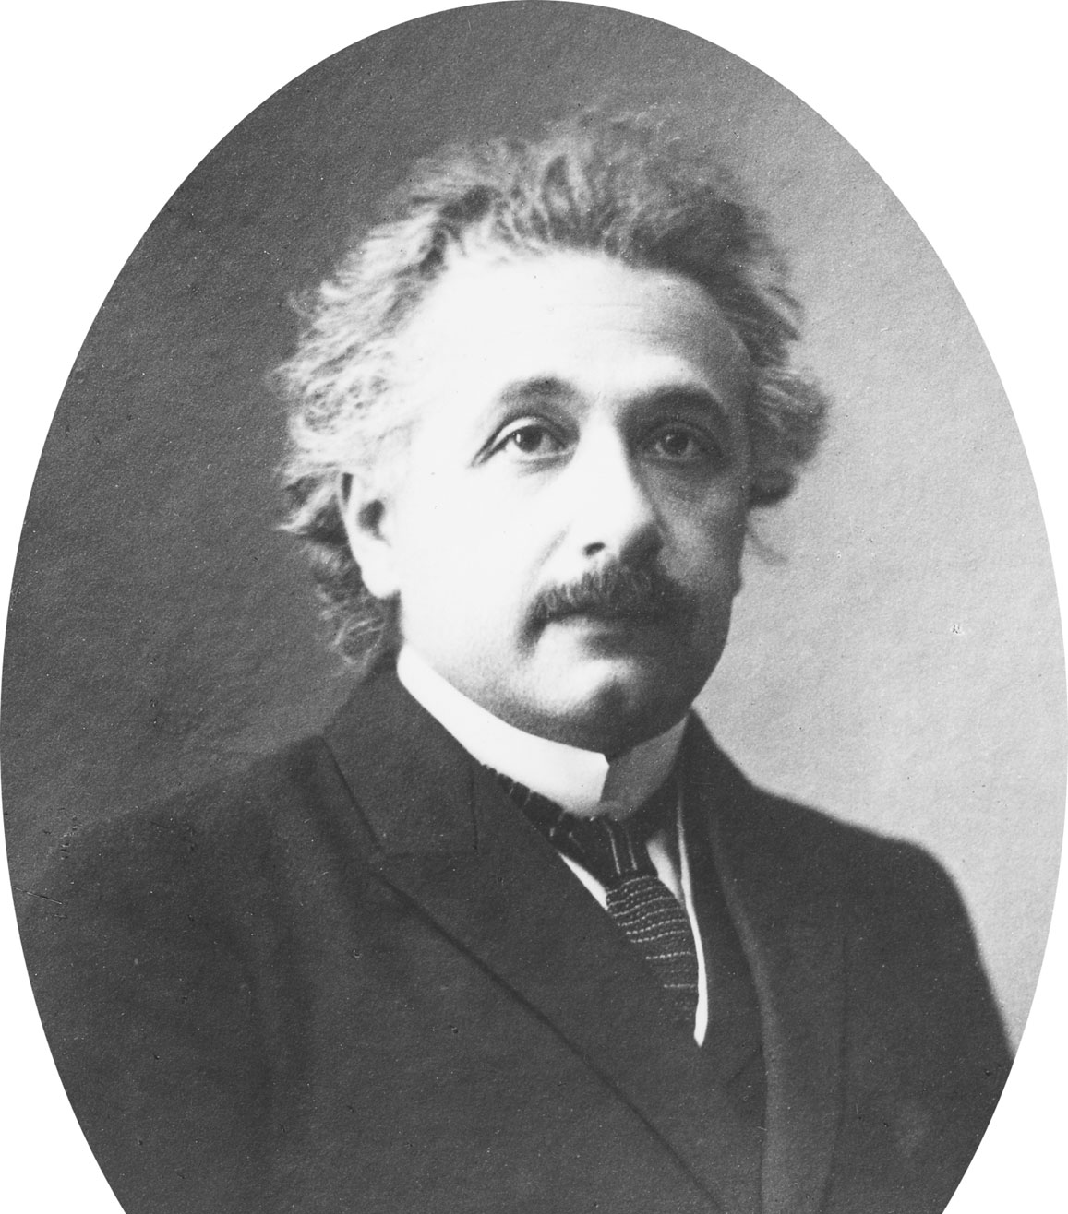
Relativitetsteorier masterclass
Fra Galilei til Einstein 4. modul
- Gravitationsbølger

Slide 2
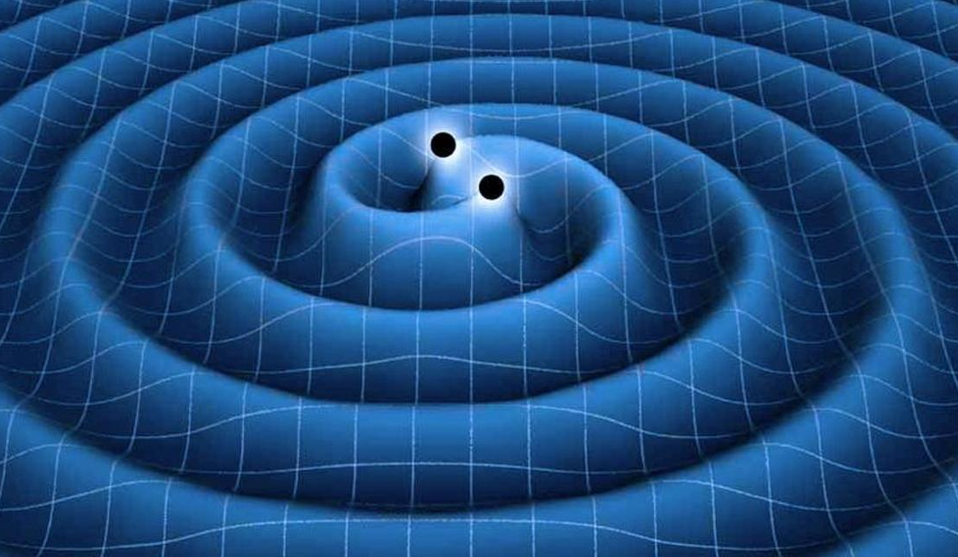

Gravitationsbølger
Forudsagt af Einstein i 1916
Er bølger på det tomme rum
Bølgen ændrer rummets geometri/krumning når den passerer
Fx vil vinkelsummen i en trekant - mens bølgen passerer - ikke være præcis $180°$
Omkredsen af en cirkel vil ikke være præcis $2πr$ mens bølgen passerer
Udbredelsesfarten er den samme som lysets, nemlig $c=300 000 km/s$
Opstår når tunge masser accelereres
Gravitationsbølger opstår når to sorte huller bliver til et 1 min 13 sek

Slide 3
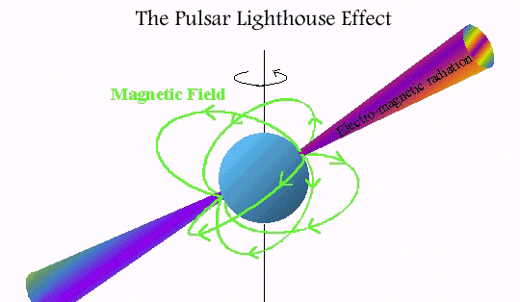
Hulse-Taylor pulsaren 1974
Hulse-Tayler pulsaren PSR 1913+16:
2 neutronstjerner roterer om hinanden på 7,751938773864 timer
Hver neutronstjerne har en masse omkring 1,4 solmasse (psr: 1,387, anden: 1,441)
Den ene er en hurtigt roterende pulsar, roterer 17 gange pr. sekund, perioden er 59.02999792988 ms
En pulsar er en hurtigt roterende neutronstjerne med et stærkt magnetfelt, hvis akse ikke er rotationsaksen
Jorden modtager pulser af EM-stråling 17 gange pr sekund fra pulsaren

Slide 4
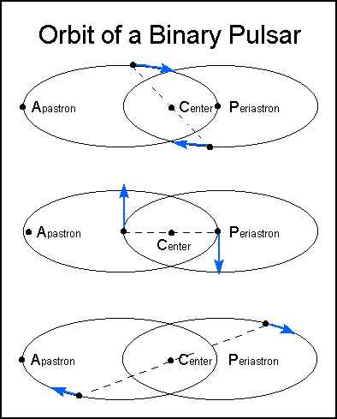
Hulse-Taylor pulsaren
Ankomsttiderne for pulserne ændrede sig på en periodisk måde
Dvs. pulsaren må være i kredsløb med en anden stjerne
Tiderne mellem to periastron-ankomster bliver kortere og kortere
I det første årti var det ca. 76 mikrosekunder pr. år

Slide 5
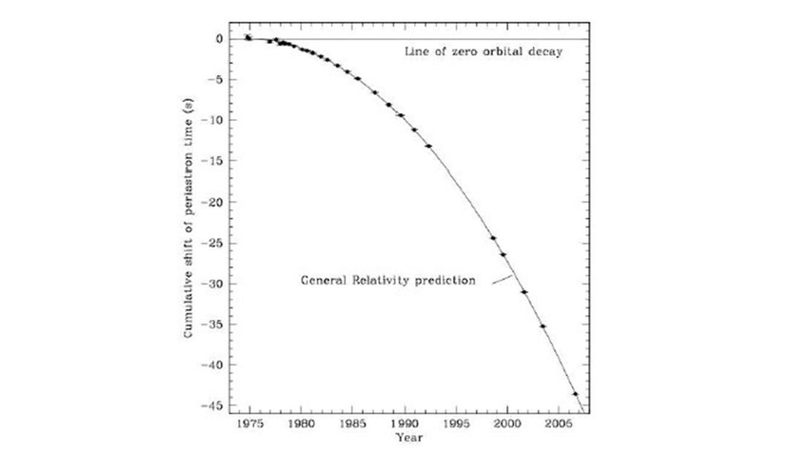

Hulse-Taylor-pulsaren
Systemet mister energi, og de to neutronstjerner kommer tættere og tættere på hinanden
Storaksen bliver 3,5 m mindre pr. år
Energitabet og den kortere periastron-periastron tid kan beregnes i Einsteins almene relativitetsteori, hvor gravitationsbølger ‘lækker’ energien
Der mistes energi med $7,35∙{10}^{24}$ W til gravitationsbølger (1,9% af Solens effekt)
Slående overensstemmelse med Einsteins teori- se figur
Hulse-Taylor pulsaren 2 min 55 sek

Slide 6
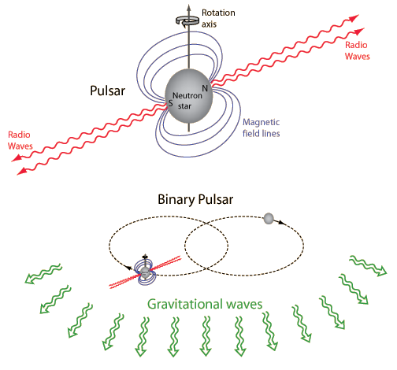

Hulse-Taylor pulsaren
Relativistisk drømmelaboratorium i stjernebilledet Ørnen
Periastrondrejning på 4,2$°$ om året
Tiden går langsommere i gravitationsfeltet
Afstand 21 000 lysår
Gravitationsbølger må eksistere!

Slide 7
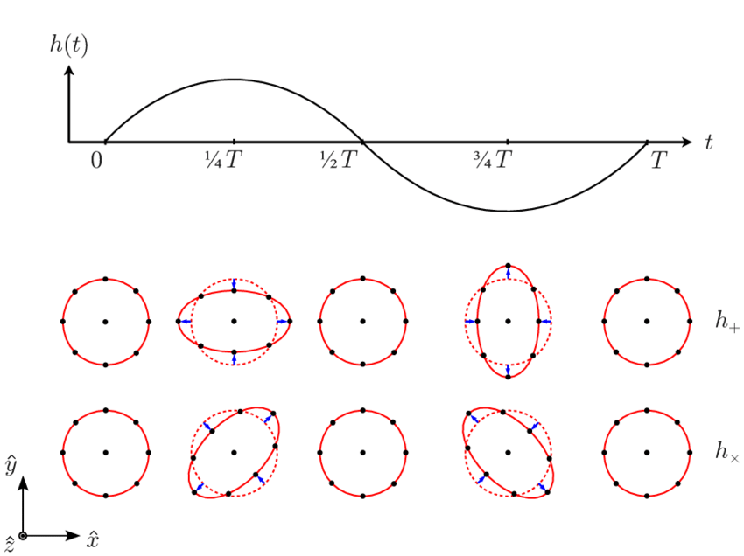
Gravitationsbølger - måling
Hvordan påvirker en gravitationsbølge omgivelserne?
Tværsvingninger af elliptisk form
To svingningsformer

Slide 8
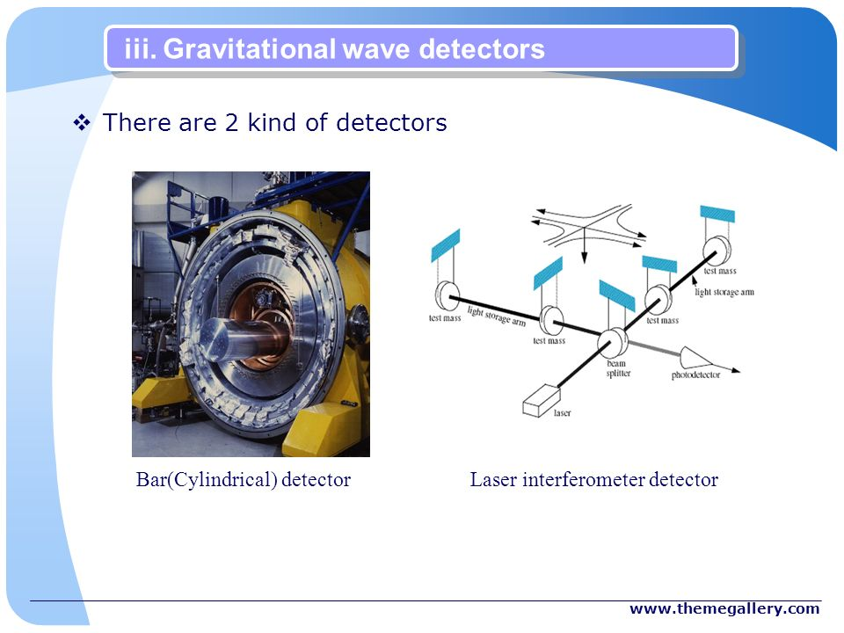

Tre typer GW-detektorer
Bjælke-detektorer (resonans masse detector)
Bedste følsomhed $h={10}^{−18}$
Laser interferometre LIGO
Bedste følsomhed $h={10}^{−21}$
Laser interferometre LISA
Kun laser interferometre har kunnet måle GW

Slide 9
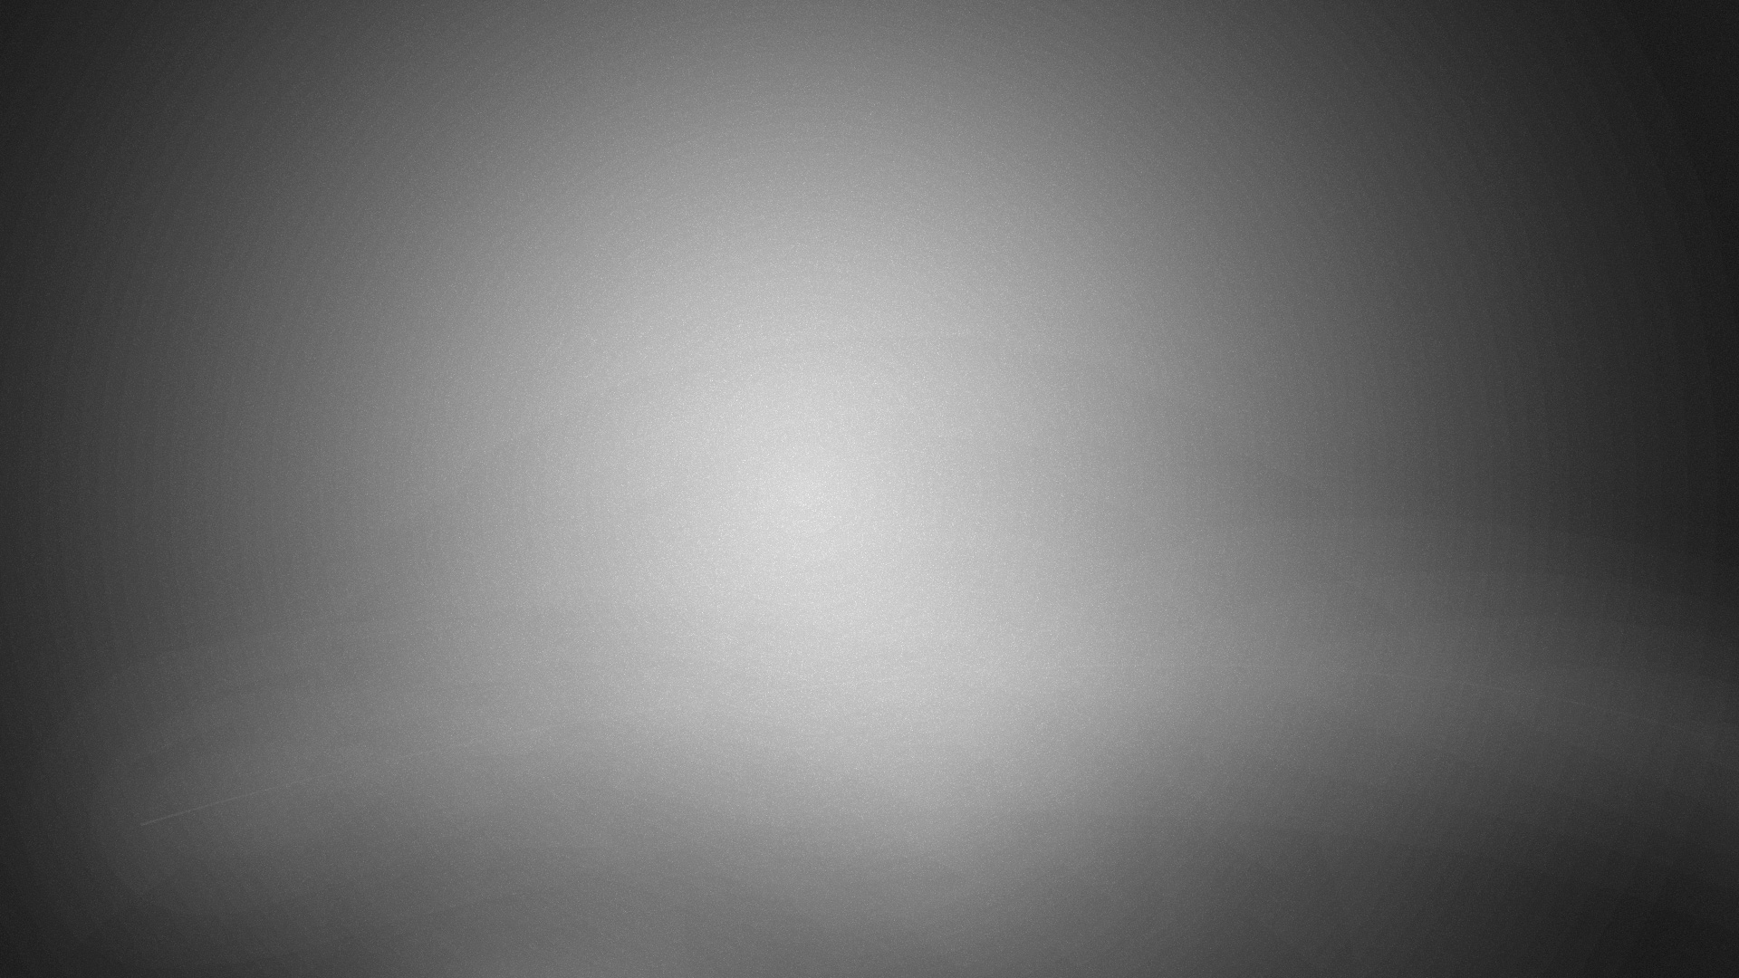
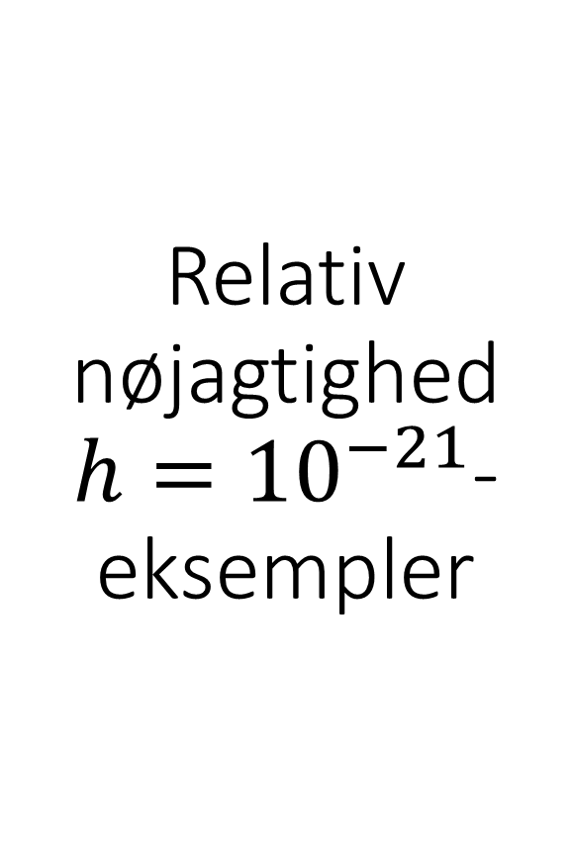
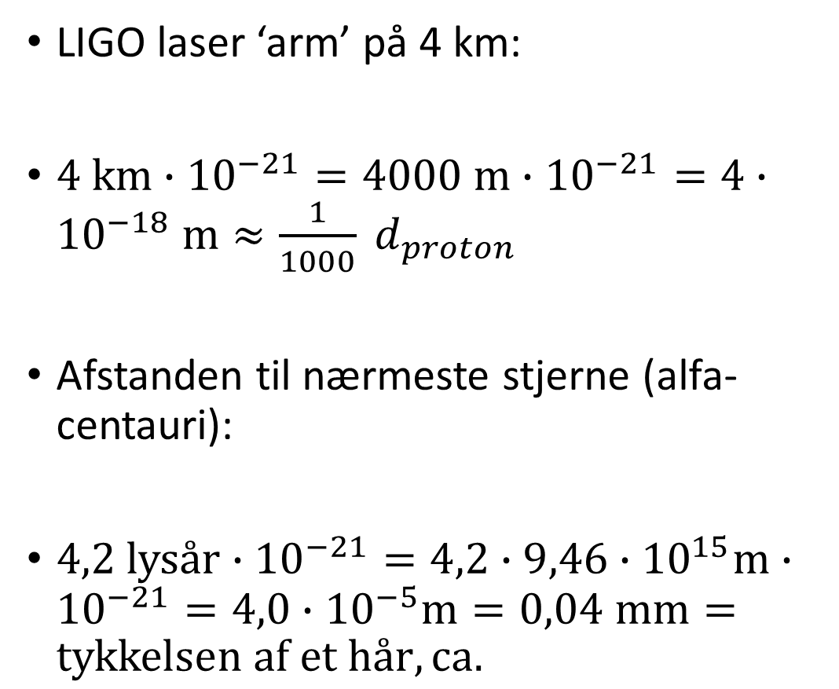
Relativ nøjagtighed ${h=10}^{−21}$- eksempler
LIGO laser ‘arm’ på 4 km:
$4 km∙{10}^{−21}=4000 m∙{10}^{−21}=4∙{10}^{−18} m≈\frac{1}{1000} d_{proton}$
Afstanden til nærmeste stjerne (alfa-centauri):
$4,2 lysår∙{10}^{−21}=4,2∙9,46∙{10}^{15}m∙{10}^{−21}=4,0∙{10}^{−5}m=0,04 mm=tykkelsen af et hår, ca.$

Slide 10
Hvordan virker LIGO?
LIGO = Laser Interferometer Gravitations-Bølge Observatorium
LIGO forklaret 9 min 03 sek
Vores eget interferometer!

Slide 11

Den første måling!
25. september 2015
To sorte huller roterer om hinanden og forenes til et
Det ene hul har massen 36 solmasser, det andet 29
Det nydannede sorte hul har massen 62 solmasser
3 solmasser danner GW!
Hastigheden er ca 50% af lysets og afstanden ca. 3 $R_{S}$ lige før de forenes

Slide 12
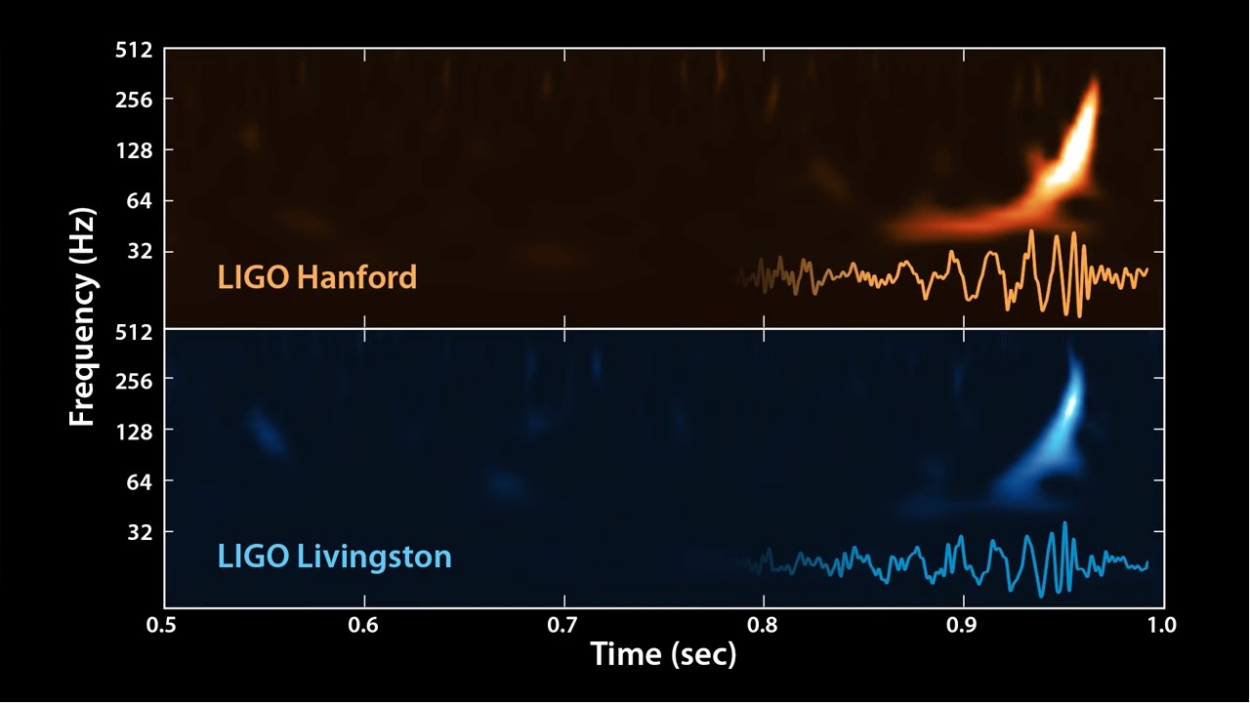
Den første måling!
Signalet varede ca. 0,2 sek
Den registrerede frekvens når op på 250 Hz
Bølgelængden er så 1200 km
Afstanden til begivenheden var 1,4 Glysår
Bølgen har været undervejs i 1,4 mia. år
Merger 35 sek

Slide 13

Simpel modelberegning
Partikelbevægelse om sort hul
Når afstanden bliver mindre end 3 $R_{S}$ styrter partiklen I hullet
Farten i 3 $R_{S}$ er 50% af lysets
$R_{S}=89 km$ ved 30 solmasser
Omløbsfrekvensen bliver 73 Hz som skal ganges med 2
Stemmer nogenlunde med obs. bølgefrekvens

Slide 14

Neutron-stjerne sammensmeltning – dannelse af grundstoffer
17. august 2017 kilonova
Kollisionen skete 130 million lysår herfra i stjernebilledet Vandmanden
Gravitationsbølger var det første tegn på kollisionen
Med tre GW-detektorer kan placeringen af begivenheden udpeges ret præcist (triangulering)
Kort tid efter mange observationer med andre typer teleskoper
Kollision af to neutronstjerner 4 min
Kollision af 2 neutronstjerner kilonova 2 min
Kollision af 2 neutronstjerner 5 min 25 sek
25 April 2019: GW fra 2. kilonova detekteret

Slide 15
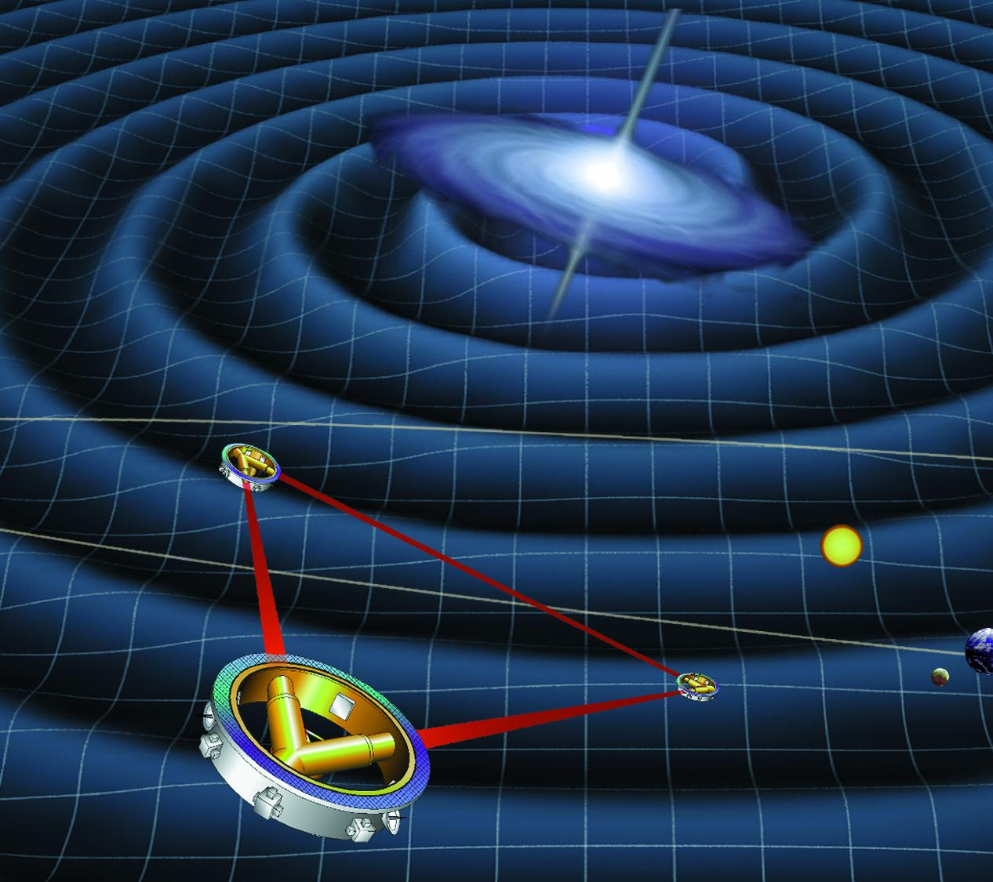
LISA-antenner
‘Armene’ (laserstrålerne) har en længde på 5 mio. km
Ingen støj fra jordiske kilder!
Måler meget lange bølger, svarende til lave frekvenser
Kan måle på supermassive sorte huller, når/hvis de forenes

Slide 16
Forskellige GW antenner – frekvenser og følsomhed

